Slide 1

Kenai
Asistente Móvil de Mantenimiento Automotriz
PWA · Prácticas Profesionales II · 2025

Slide 2
¿Qué es Kenai?
Una Progressive Web App instalable en el celular que centraliza toda la información técnica de mantenimiento de tu vehículo, sin necesidad de conexión a internet.
Kenai
Origen del proyecto
Al cambiar la distribución de una Toyota Hilux 2015, encontrar la lista exacta de herramientas, torques y pasos tomó más de 45 minutos consultando múltiples fuentes. Kenai resuelve eso.
v1.0

Slide 3




Objetivo y Alcance
Objetivo principal
Desarrollar una PWA instalable en celulares que centralice información técnica de mantenimiento automotriz, con foco en la Toyota Hilux 2015.
Buscador
Historial
Alertas
Offline
Herramientas,
torques y pasos
Servicios
realizados
Aviso por km
próximo
Sin conexión
a internet

Slide 4
Requerimientos
Funcionales
No Funcionales
RF-01
Ficha del vehículo (marca, modelo, km)
⚡ Carga < 2 seg
RF-02
Buscar tarea → ver herramientas
📱 Responsiva desde 320px
RF-03
Torques y pasos por tarea
🌐 Chrome, Firefox, Edge
RF-04
Registrar servicio realizado
🔒 Sin registro de usuario
RF-05
Historial ordenado por fecha
💾 Datos solo en localStorage
RF-06
Alerta por km próximo
📋 Info verificada con manual Toyota

Slide 5
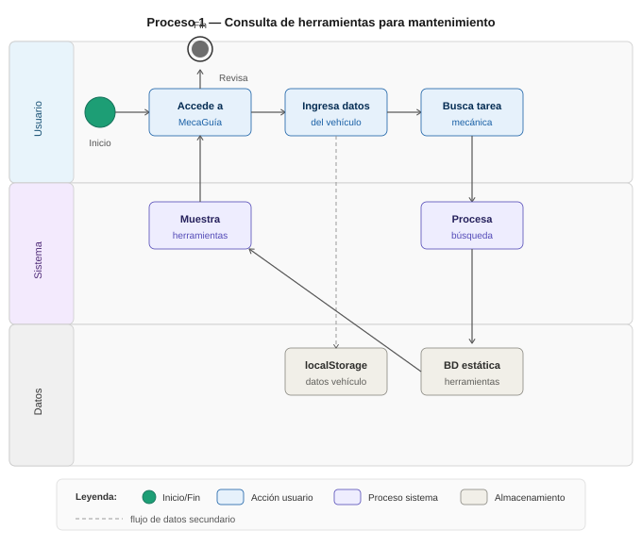
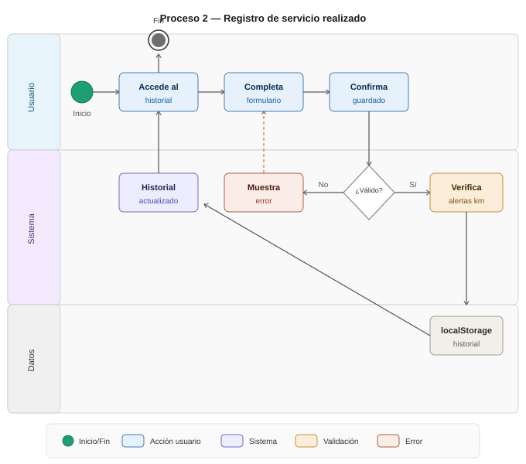
Modelos de Procesos de Negocio (BPMN)
Proceso 1 — Consulta de herramientas
Proceso 2 — Registro de servicio

Slide 6
Tecnología y Límites
Stack tecnológico
Límites del sistema
HTML5 + CSS3 + JavaScript
Sin backend ni base de datos externa
localStorage (persistencia)
No cubre todas las marcas/modelos
manifest.json + Service Worker
No diagnostica fallas (solo informativa)
GitHub Pages (deploy gratuito)
No es app nativa de tienda (es PWA)

Slide 7
Kenai
Asistente Móvil de Mantenimiento Automotriz
github.com/Sergio-Ezequiel-Castro/kenai
Análisis de Sistemas · 2025

